Slide 1
美安夥伴商店計畫

Slide 2
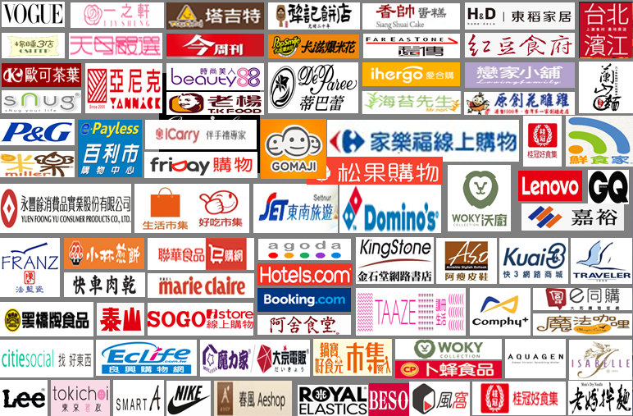
如果都有
額外收入
你會不會心動？

Slide 3
所有的消費
都可以
獲得點數！

Slide 4
網路知名店家
Notes:
Put over 3,000 stores!

Slide 5
會員眾多
獨有制度
高忠誠度
★超連鎖®店主(數十萬名)
★優惠顧客/一般消費者(百萬名)

Slide 6
當超連鎖®店主…
佣金支票!

Slide 7
當優惠顧客…
累積$320+可領現金

Slide 8
多重鼓勵消費的動力
★超連鎖®店主300IBV 免運
*達SAMM資格

Slide 9
多重鼓勵消費的動力
★超連鎖®店主享有加碼IBV點數!

Slide 10
595家店家提供加碼後15%+IBV!!!
22% IBV
22% IBV
22% IBV
17% IBV
22% IBV
19% IBV
22% IBV
22% IBV
44% IBV
22% IBV
高達
55%
IBV
22% IBV
22% IBV
15% IBV
16% IBV
33% IBV
16% IBV
49% IBV
15% IBV
33% IBV
33% IBV
17% IBV
22% IBV
16% IBV
16% IBV
22% IBV
16% IBV
27% IBV
27% IBV
22% IBV
*詳情請參考3/29發布之公告
Notes:
Put over 3,000 stores!

Slide 11
即時報表計畫 縮短派發點數時間!
想要更快收到點數嗎？
***預計年中實施

Slide 12
即時報表計畫 網路夥伴商店重點20店家
*以及使用網路中心網站的店家
Notes:
Put over 3,000 stores!

Slide 13
新增工具-點數不漏接
無論使用Chrome、Firefox或Microsoft Edge

Slide 14
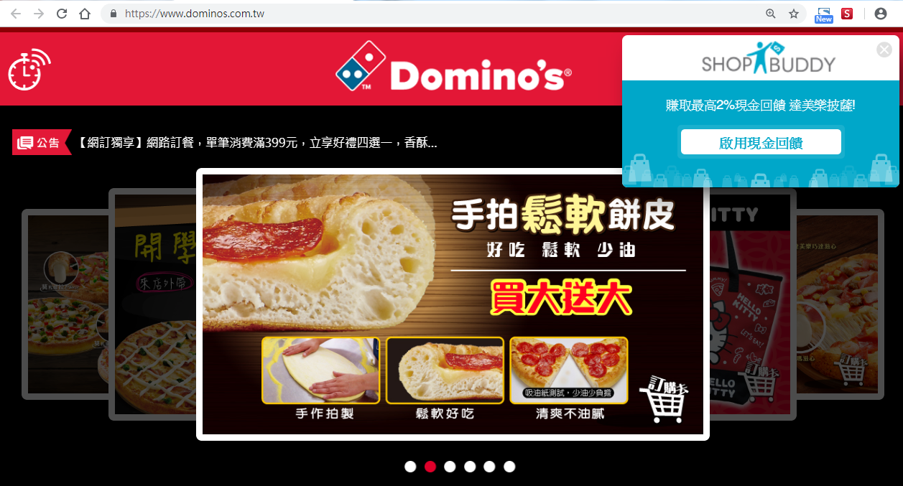
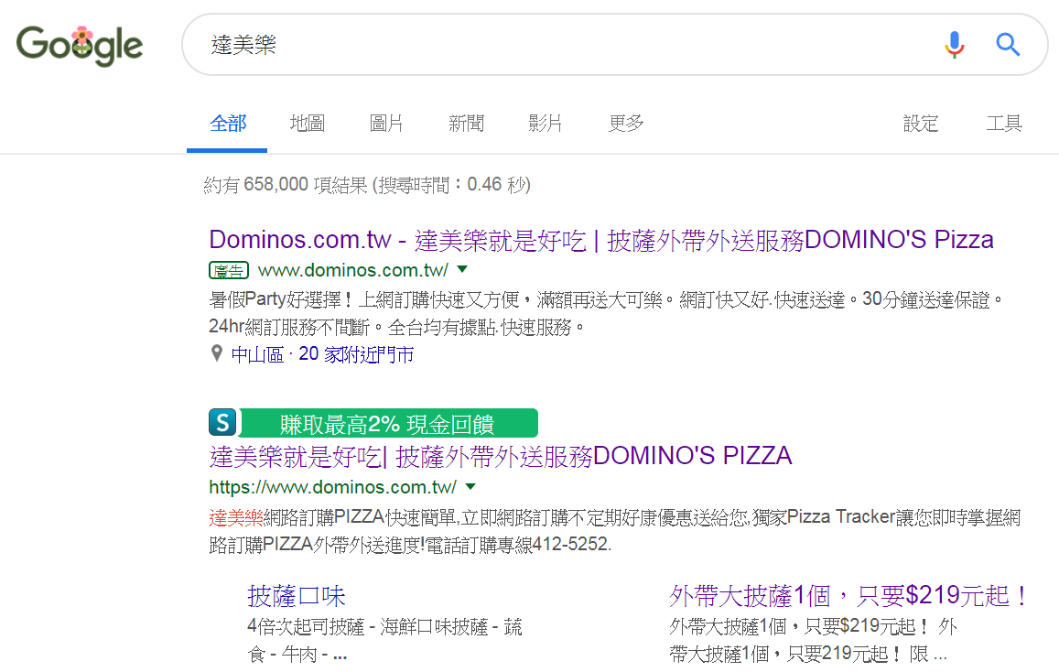
清楚分辨夥伴商店

Slide 15
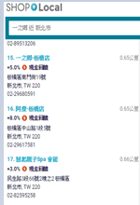
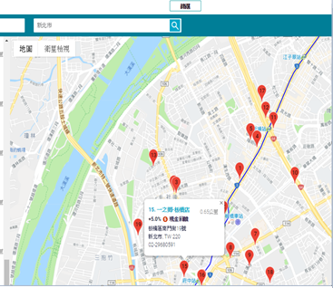
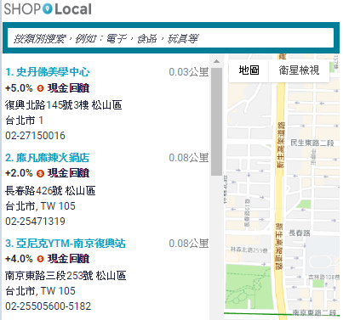
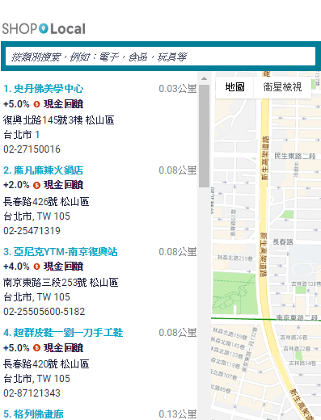
迅速找尋所在地附近的實體夥伴商店
現金回饋 % 即時查詢
Google 地圖導航
一覽商店資訊

Slide 16
實體商店-多家分店
乾唐軒(2家)
吐司利亞(2家)
一之鄉(9家)
新技髮型(31家)
葛洛莉SPA(18家)
IBV 2%
現金回饋 3%
IBV 2%
現金回饋 4%
IBV 4%
現金回饋 5%
IBV 2%
現金回饋 4%
IBV 2%
現金回饋 2%
床的世界(28家)
微兜(2家)
春天素食(3家)
米蘭髮型(22家)
歐遊精品旅館(12家)
IBV 3%
現金回饋 5%
IBV 2%
現金回饋 2%
IBV 2%
現金回饋 2%
IBV 2%
現金回饋 4%
IBV 3%
現金回饋 5%
Notes:
Put over 3,000 stores!

Slide 17
實體商店知名店家
Notes:
17

Slide 18
網路與實體皆合作
網路：IBV 6% 現金回饋 7% 實體：IBV 2% 現金回饋 4%
IBV 6% 現金回饋 8%
IBV 6% 現金回饋 8%
IBV 2% 現金回饋 4% IBV 2% 現金回饋 2%
IBV 3% 現金回饋 5%
IBV 3% 現金回饋 5%
網路：IBV 3% 現金回饋 5% 實體：IBV 3% 現金回饋 5%
IBV 3% 現金回饋 5% IBV 3% 現金回饋 5%
IBV 5% 現金回饋 6% IBV 5% 現金回饋 6%
IBV 4% 現金回饋 6% IBV 2% 現金回饋 4%

Slide 19
好康報報

Slide 21
攤位51號

Slide 26
攤位39號
美安大會最殺折扣!!
頂級和牛
牛肉麵
3盒原價 NT$1500
NT$999
特價

Slide 27
娘家 滴雞精 20入 即起日～4/21止
IBV : 3%
全站
滿萬折
美安會員獨家價 NT$2,999
500

Slide 28
攤位34號

Slide 30
卜蜂
鹽酥腿排/湖鹽豬排/香檸雞胸肉 超值50包組
NT$1950
7折 原價$2750
IBV 3%
5%

Slide 31
犇鐵板燒
頂極和牛食尚精品化
實體
夥伴
商店
持美安電子錢包或美安聯名信用卡到 安和本館消費，即享 IBV 2% 3%
限定 犇 獨創鐵板燒套餐

Slide 32
持美安聯名信用卡 於床的世界全省門市
床墊消費滿萬享美安回饋
享IBV 3% 5%
實體
夥伴
商店

Slide 33
實體
夥伴
商店

Slide 34
實體
夥伴
商店

Slide 35
德式料理第一品牌
實體
夥伴
商店
持美安電子錢包或美安聯名信用卡
在Wendel 's温德德式烘焙餐館消費
即享 IBV3% 5%

Slide 36
6%+4% IBV
《美安健康新生活》
年會搶先發行
36

Slide 37
精采預告
專訪創辦人暨首席執行長JR及資深執行副總裁Loren
告訴你，他們維持健康的秘訣
37

Slide 38
精采預告
市售的保健營養品這麼多，你該如何正確補充？
38

Slide 39
精采預告
專訪楊筑雅博士
教你3個月4階段，迎接低升糖飲食全新生活
39

Slide 40
精采預告
10位超連鎖店主分享他們如何贏得財富又賺到健康
40

Slide 41
精采預告
介紹6家健康生活商品的夥伴商店
41

Slide 42
美安年會現場獨享優惠
訂《今周刊》一年52期2,999元
20本
（市售價2,980元）
立即擁有
現場限量20,000本
特價149元 / 4月16日上市
42

Slide 43
超值加價購
100本 8,998元
每本只要90元！
限量30組
總價10,030元
再加碼送三重好禮
定價
$3,070元
定價2,980元
定價3,980元
+
+
美安25週年紀念組
SHOP‧COM 經典登機箱
北海岸石門會館住宿券
43

Slide 44
夥伴商店
VIP嘉賓分享

Slide 45
3M-Colors 居家生活館
營 運 長 劉 效 安 Eric Liu

Slide 46
3M-Colors簡介
20倍
2013年加入夥伴商店

Slide 47
銷售主力品牌

Slide 48
3M-Colors的服務
1
以話題性、季節品為主，具高CP值、揪團好賣的商品為主
2
成為每個超連鎖®店主真正的合作夥伴，盡可能促成每一筆交易
3
主打商品搜尋輸入關鍵字“美安專屬“

Slide 49
好康一.

Slide 50
好康二.

Slide 51
好康三.夥伴專屬好康
即日起~5/31止 至本站消費即可參加抽獎！
總價值 超過十萬
好禮一
Tokuyo 玩美椅按摩沙發
好禮三
3M雙效清淨除濕機
好禮二
SONY 家庭劇院組
好禮四
3M 發熱暖冬被

Slide 52
3M-Colors
攜手合作、共創多贏
一起迎戰2019

Slide 53
共同創辦人 郭家齊

Slide 54
生活市集介紹
台灣最快掛牌
上櫃電子商務公司
高度行動化
搶進未來趨勢
ㄏ
超過７成行動佔比
高科技AI精選
便宜CP值最高商品

Slide 55
生活市集成就
50億
累積500萬
不重複會員資料
交易額突破50億
電商黑馬
累積2000萬筆交易訂單

Slide 56
生活市集平台特色
驚喜折扣天天下殺
活動多元享受購物樂趣
不限金額免運費
安心退換貨保證
點數活動折上加折
超商冷凍取貨超便利
精選商品價格嚴格把關
快速出貨免等待
多元支付回饋加倍
線上客服克服訂單大小事

Slide 57
與美安合作成果
1000萬
營收
2017/9
與美安合作
2017
攜手合作！
共創佳績！
4.4億
營收
5000萬
月營收
持續上升中
2018
2019

Slide 58
買衛生紙就上生活市集

Slide 59
4/14(日)-4/16(二)限時3天
輸入折扣碼 78buy
全站
結帳再打
折
--限量破盤、本檔獨殺折扣、限時特賣商品除外--
3%

Slide 60
4月份美安會員於生活市集下訂單
總價值
現金
每名2萬元，共5名
買越多中獎機會越大！！
--活動辦法以生活市集公告為主--

Slide 61
自TW.SHOP.COM搜尋生活市集
Thank You !

Slide 62
家樂福總經理
Carrefour CEO
王俊超
Lawrence Wang

Slide 63
量販業金牌家樂福 堅持待客如親
x
x
64
63
1
家樂福於1959年創立於法國，1963年第一家量販店於法國開幕，
位列世界首要的零售集團，1989年第一家家樂福量販店於高雄大順店開幕。
連續3年勇奪「臺灣服務業大評鑑」量販業金牌獎！

Slide 64
x
2018 Nov ~ 2019 Feb
營業額佳績
45M
訂單 (8%)
35K

Slide 65
自有品牌 堅持好品質
農業轉型 永續環境
在地食材 連縏在地情感
天然樂活 找回食物的直實原味

Slide 66
2%

Slide 67
2%

Slide 68
2%

Slide 70
2%

Slide 71
2%

